Slide 1

Цель: практическое освоение согласования числительных с существительными, прилагательными, развитие навыка построения связанного высказывания, внимания и памяти.
Связь слов в предложении

Slide 2
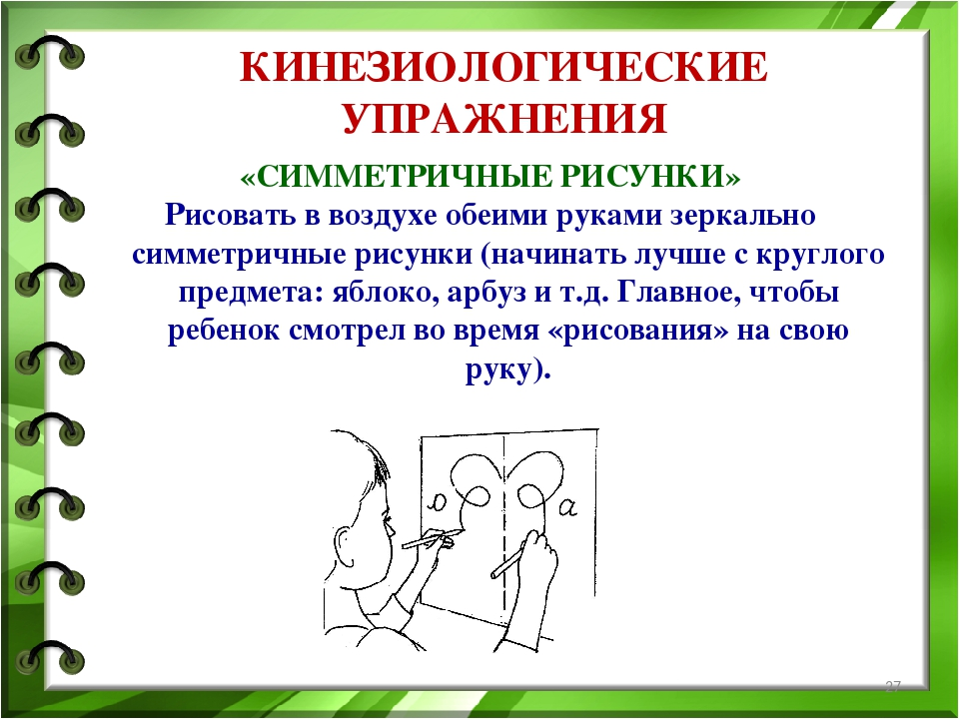
Разминка

Slide 3
Устно-звуковой анализ слов
Назвать количество звуков в слове, количество гласных и согласных:
белка стол дорога крыша
Б (б)–мягкий, согласный, звонкий;
Е (Э) – гласный звук;
Л (л) –твердый, согласный, звонкий звук;
К (к) – твердый, согласный, глухой звук;
А (А) –гласный звук.

Slide 4
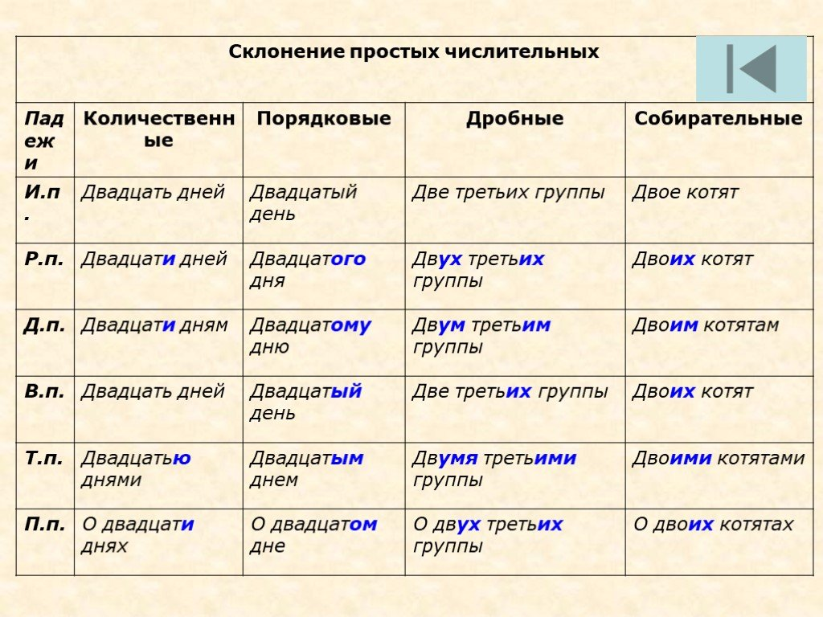
Имя числительное

Slide 5
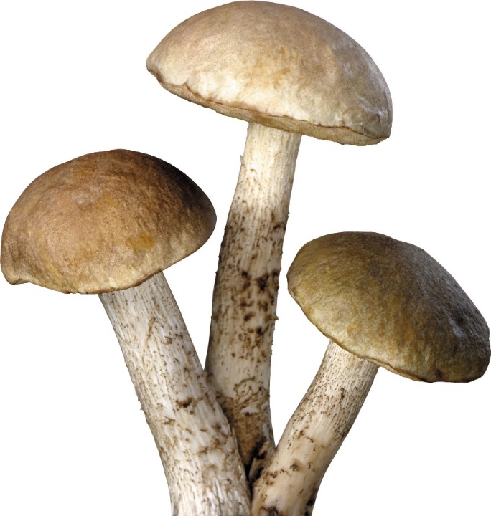


Согласование числительного с существительным. Назвать, сколько предметов, каких.

Slide 6
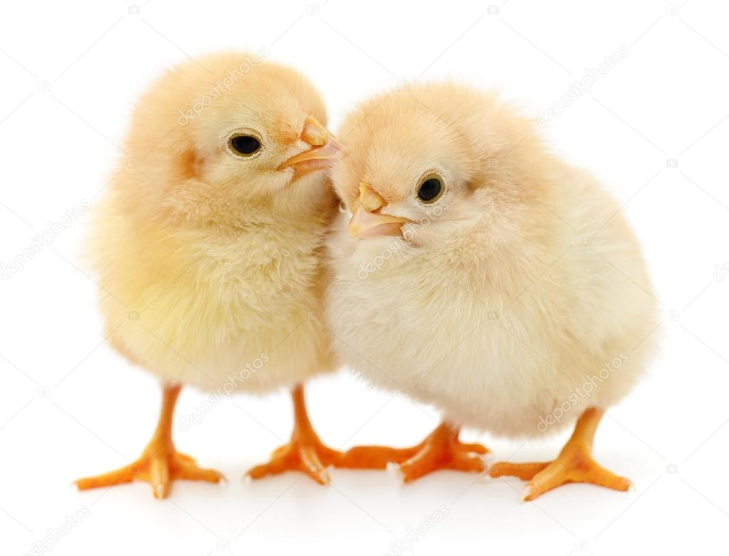
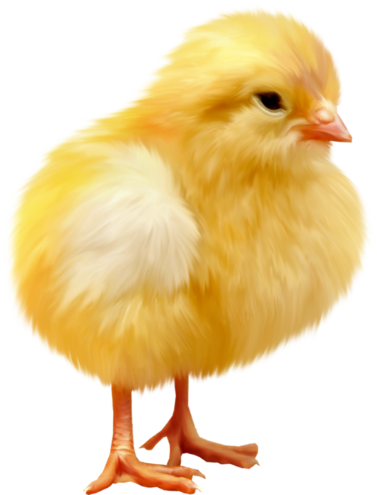
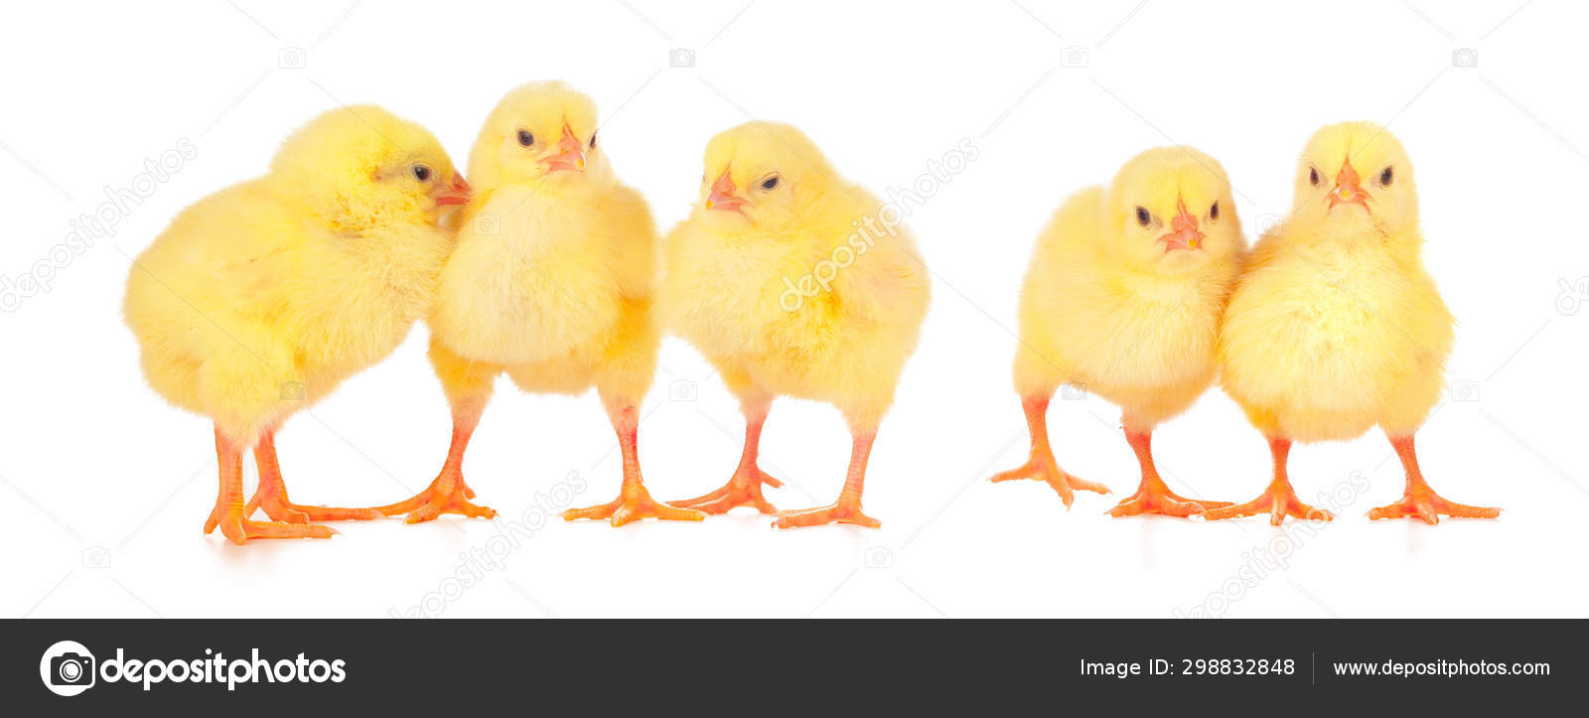
Согласование числительного с прилагательным и существительным.

Slide 7
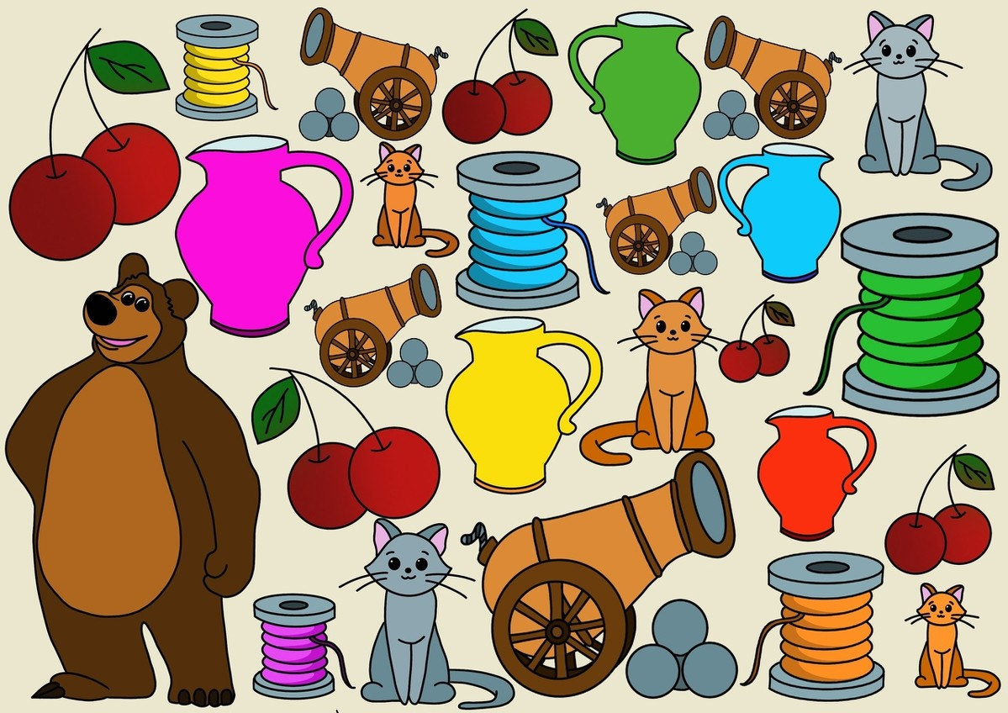
Согласование существительного с числительным.

Slide 8
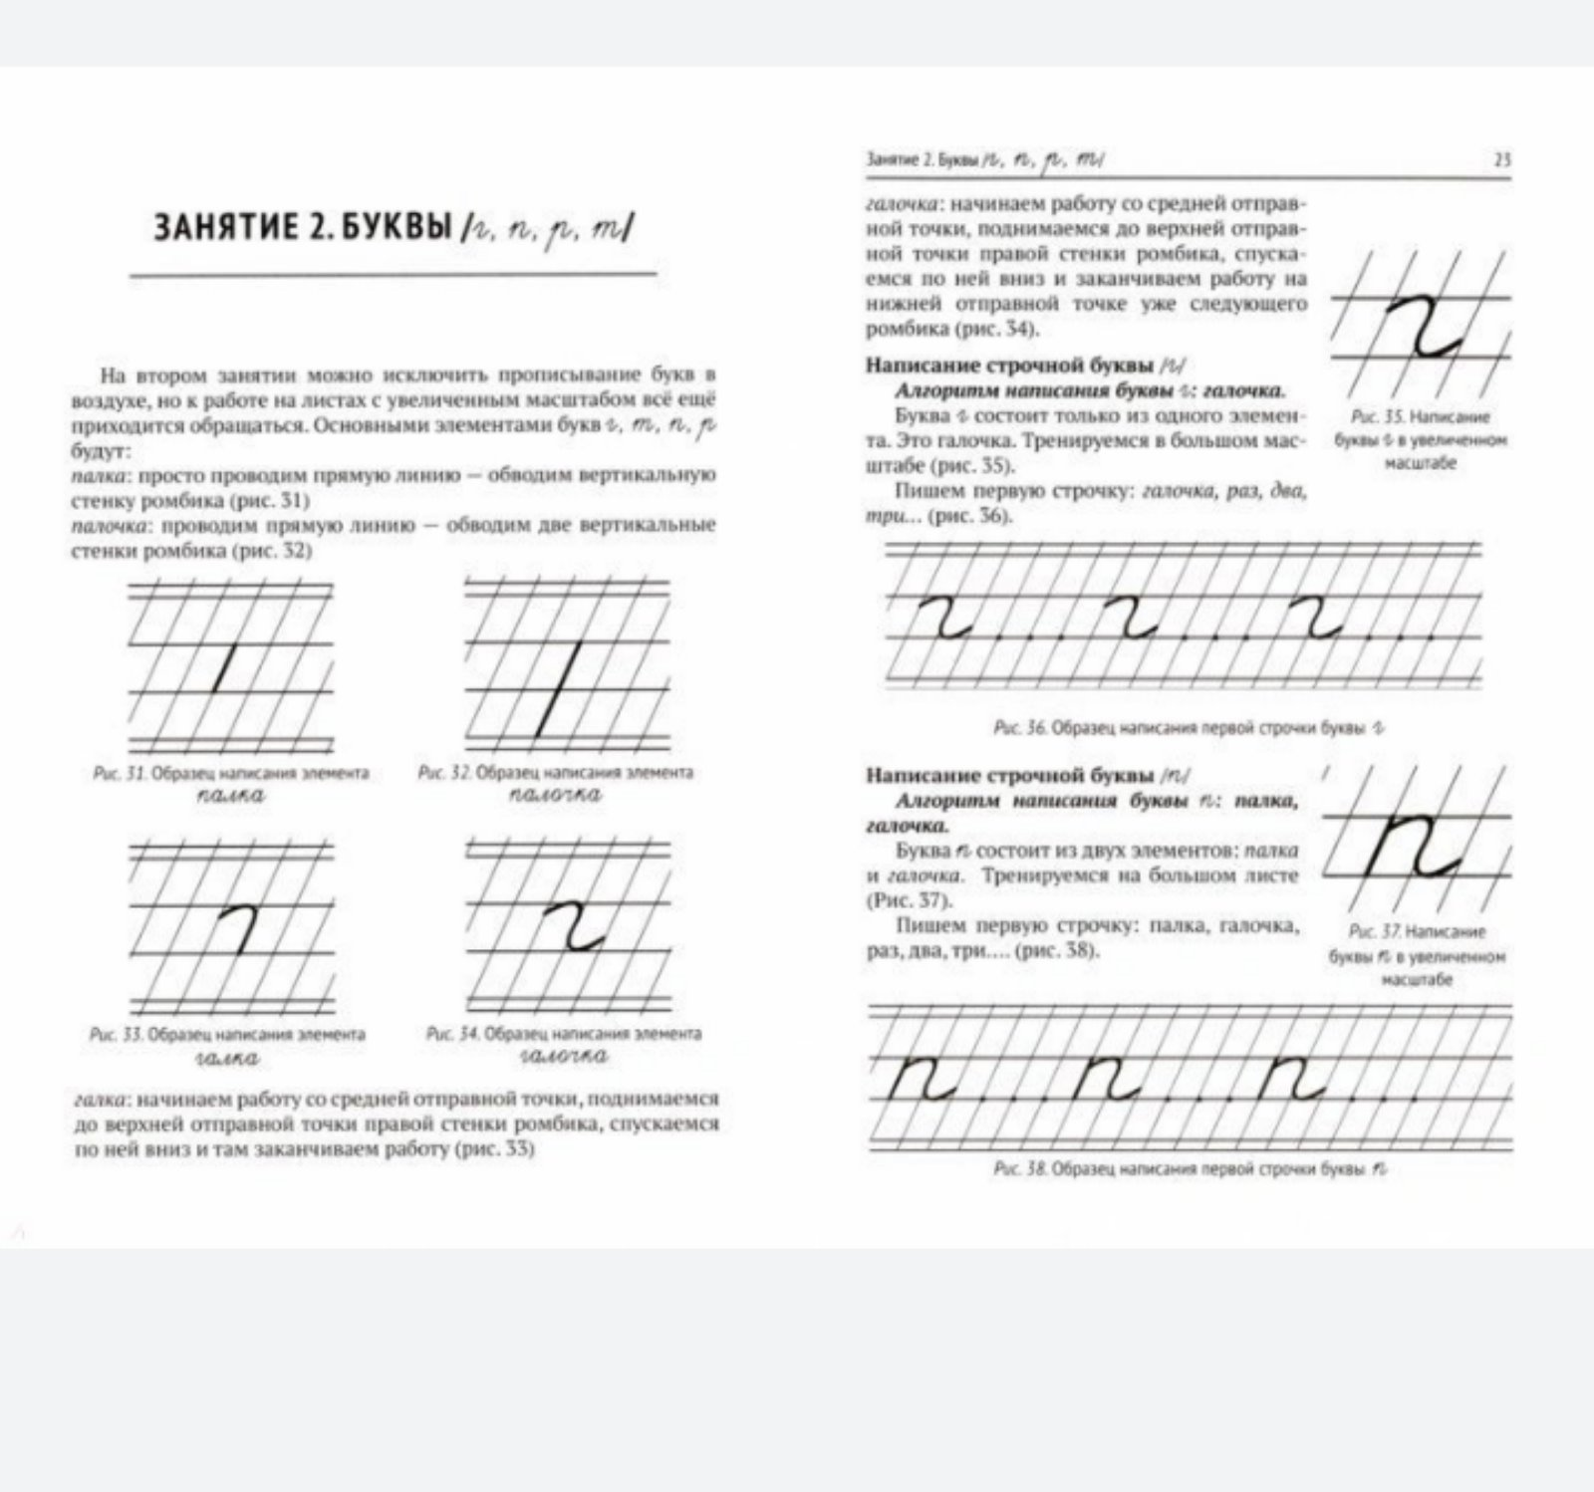
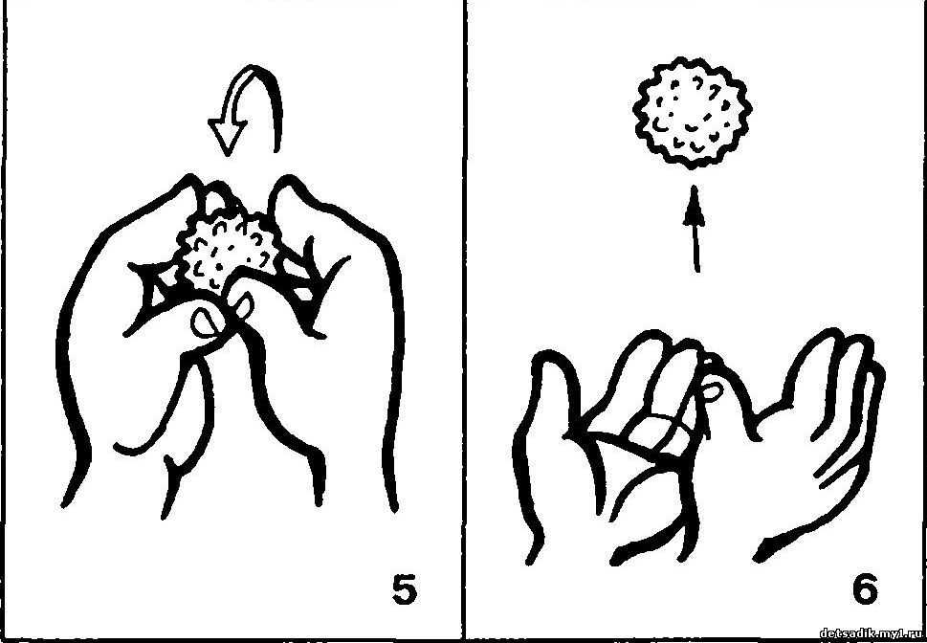
Минута чистописания

Slide 9
Составление сложных предложений по демонстрируемому действию
Ответить на вопросы: каковы по вкусу лимон и мед? лук и виноград? сельдь и сахар? Каковы по цвету уголь и мел? василек и гвоздика? заяц зимой и заяц летом? Каковы на ощупь вата и дерево? огурец и помидор? И т. д.

Slide 10


Slide 11
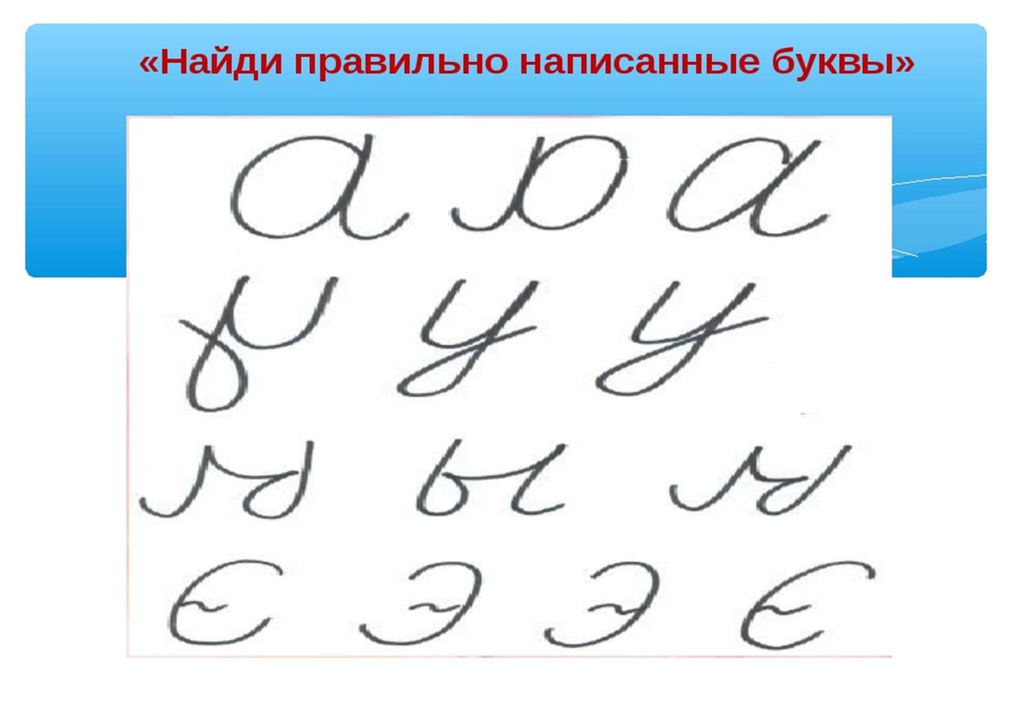

Slide 12
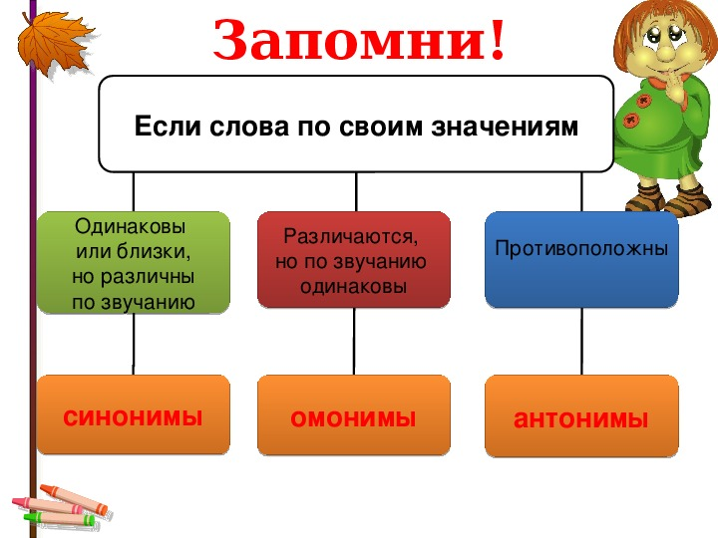
Синонимы, антонимы, омонимы

Slide 13
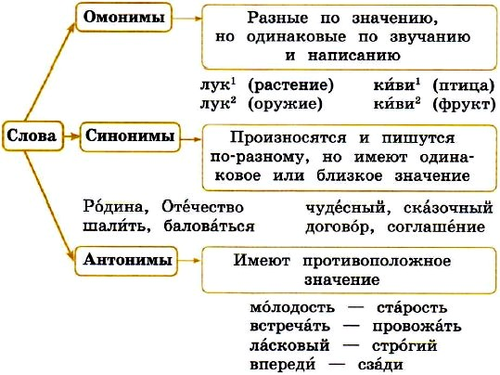

Slide 14
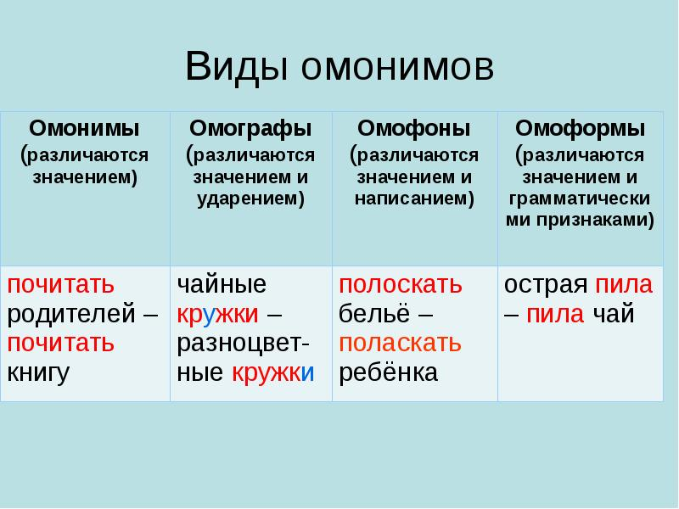

Slide 15

СПАСИБО ЗА ВНИМАНИЕ!

